Slide 1
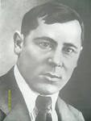
Җыр өйрәтте мине хөр яшәргә… (М. Җәлилнең 107 еллыгына багышланган уен – тамаша)
 | Дөнья әдәбияты тарихында иҗатлары белән исемнәрен мәңгелек данга күмгән күп шагыйрьләр бар. Ләкин, шагыйрь һәм герой Муса Җәлил кебек, әсәрләре белән генә түгел, бәлки үлеме белән дә исемен мәңгеләштергән шагыйрьләр аз.

Slide 2
Уенның тәртибе
Уенның сайлап алу турында сыйныфның һәр укучысы катнаша. Сорауга иң беренче җавап бирүче уенда катнашу хокукы ала. Һәр сорауга җавап 3 вариантта бирелә, алардан 1 генә дөрес җавапны сайлар алырга кирәк. Һәр дөрес җавап 1 балл белән бәяләнә. 13 сорауга җавап биргән укучы җиңүче була. Уенда катнашучы белмәгән соравына “залдан ярдәм”гә дә исәп тота ала, үзе белән иптәшен дә алып чыгарга мөмкин.

Slide 3
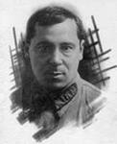
Беренче сайлап алу туры
Бирем. Бу шагыйрьләрне яшәү чорлары буенча урнаштырыгыз.
А) Ренат Харис
Ә) Габдулла Тукай
Б) Муса Җәлил

Slide 4
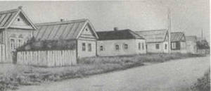
Беренче тур 1 нче сорау Муса Җәлил туган ел
А) 1905
Ә) 1906
Б) 1907

Slide 5
2 нче сорау Муса Җәлилнең әтисенең исеме -
А) Ибраһим
Ә) Мостафа
Б) Мөхәммәт

Slide 6
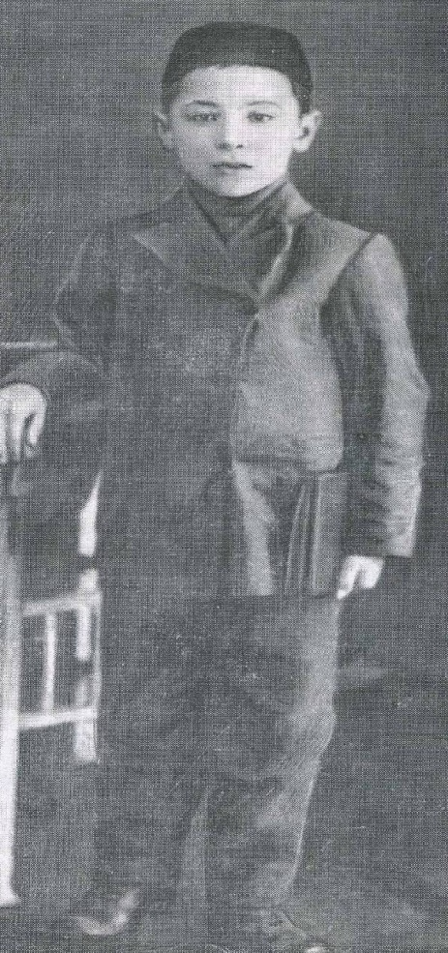
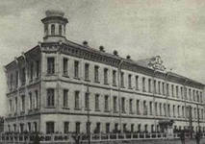
3 нче сорау Муса Җәлил укыган мәдрәсә
А) “Галия”
Ә) “Хөсәения”
Б)”Мәхәммәдия”

Slide 7
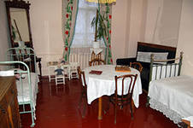
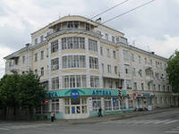
4 нче сорау Муса Җәлил ныклап иҗат итә башлаган шәһәр -
А) Оренбург
Ә) Казан
Б) Мәскәү

Slide 8
5 нче сорау Муса Җәлилнең беренче басылып чыккан шигырь җыентыгы -
А) ”Барабыз”
Ә)”М. Җәлил шигырьләре”
Б) “Орденлы миллионнар”

Slide 9
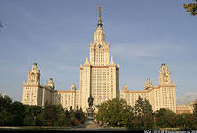
6 нчы сорау Муса Җәлил югары белем алган уку йорты -
А) Петербург Дәүләт университеты
Ә) Казан Дәүләт университеты
Б) Мәскәү Дәүләт университеты

Slide 10
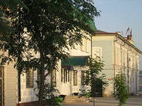
7 нче сорау 1941 нче елда Муса Җәлил политҗитәкчеләр курсында укыган шәһәр -
А) Казан
Ә) Минзәлә
Б) Мәскәү

Slide 11
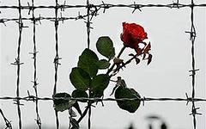
8 нче сорау Муса Җәлил кулга алынган ел -
А) 1941 нче елның ахыры
Ә) 1942 нче елның башы
Б) 1942 нче елның ахыры

Slide 12
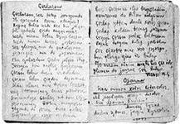
9 нчы сорау Муса Җәлилнең тоткынлыктан ничә китабы кайта?
А) бер
Ә) ике
Б) өч

Slide 13
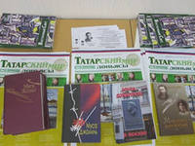
10 нчы сорау Сугыштан соң Муса Җәлилнең шигырьләре беренче тапкыр кайсы газетада басыла?
А) ”Социалистик Татарстан”
Ә)”Литературная газета”
Б) “Советский писатель”

Slide 14
11 нче сорау Хәзер яңгыраячак шигырьнең исеме -
А) “Җилләр”
Ә) “Кичер, илем!”
Б)”Җырларым”

Slide 15
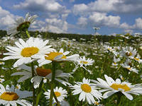
12 нче сорау Шигырьдә нинди сүзләр төшеп калган?
....... түгел моңаеп
....... ромашка кызы.
А) якын, йөри
Ә)ерак, йөри
Б)ерак, утыра

Slide 16
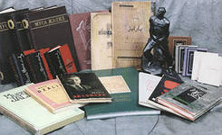
13 нче сорау Хәзер яңгыраячак шигырьнең исеме -
А) “Чәчәкләр”
Ә) “Имән”
Б)”Юллар”

Slide 17
икенче сайлап алу туры
Бирем. Бу шагыйрьләрне яшәү чорлары буенча урнаштырыгыз.
А) Муса Җәлил
Ә) Кол Гали
Б) Әхмәт Рәшит

Slide 18
икенче тур 1 нче сорау Муса Җәлил туган урын
А)Оренбург губернасы Җиргән авылы
Ә) Оренбург губернасы Акман авылы
Б) Оренбург губернасы Мостафа авылы

Slide 19
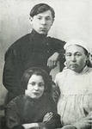
2 нче сорау Муса Җәлилнең әнисенең исеме -
А)Рәхилә
Ә) Рокыя
Б) Рәхимә

Slide 20
3 нче сорау Муса Җәлил эшләгән газета -
А) “Татарстан яшьләре”
Ә) “Кызыл Татарстан”
Б)”Татарстан”

Slide 21
4 нче сорау Муса Җәлил Казан шәһәрендә укыган уку йорты --
А) “Мөхәммәдия” мәдрәсәсе
Ә) Татрабфак
Б)Казан университеты

Slide 22
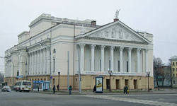
5 нче сорау Муса Җәлил татар опера студиясендә башкарган хезмәт --
А)әдәби бүлек җитәкчесе
Ә) журналист
Б) опералар иҗат итүче

